Slide 1


Югорский государственный университет
Искусственный интеллект в образовании: возможности и риски
Самарина Ольга Владимировна,
кандидат физико-математических наук, доцент,
руководитель инженерной школы цифровых технологий

Slide 2
ИНЖЕНЕРНАЯ ШКОЛА ЦИФРОВЫХ ТЕХНОЛОГИЙ
ОСНОВНЫЕ ПОНЯТИЯ
Искусственный интеллект – комплекс технологических решений, позволяющий имитировать когнитивные функции человека (включая самообучение, поиск решений без заранее заданного алгоритма и достижение инсайта) и получать при выполнении конкретных практически значимых задач обработки данных результаты, сопоставимые, как минимум, с результатами интеллектуальной деятельности человека.
Генеративный искусственный интеллект – это технология ИИ, предназначенная для создания новых данных, таких как тексты, изображения или музыка, которые могут быть неотличимы от созданных человеком.

Slide 3



ИНЖЕНЕРНАЯ ШКОЛА ЦИФРОВЫХ ТЕХНОЛОГИЙ
ВИДЫ ИСКУССТВЕННОГО ИНТЕЛЛЕКТА
Такой искусственный интеллект извлекает информацию из набора данных, ограниченного заданной тематикой
Слабый ИИ
Сильный ИИ
Сильный ИИ имеет способность к абстрактному мышлению, решению новых проблем и обучению в условиях неопределенности
Супер-ИИ будет иметь возможность адаптироваться к новым условиям и решать любые задачи независимо от их сложности
Супер ИИ

Slide 4
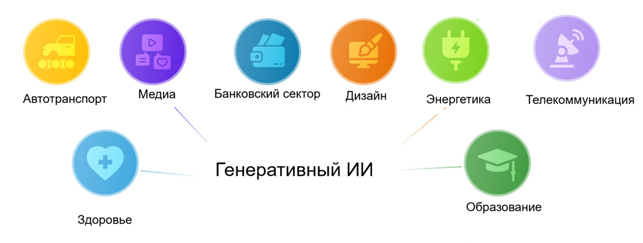
ИНЖЕНЕРНАЯ ШКОЛА ЦИФРОВЫХ ТЕХНОЛОГИЙ
ЧТО ИИ УМЕЕТ СЕГОДНЯ?
Генерация текстового контента:
Генерация графического контента:
создание аннотаций
написание рецензий
генерация рассказов, стихов
создание уникальных иллюстраций
визуализация данных
Создание презентаций
создание презентации на основе текста
подбор дизайна
адаптация под аудиторию
Обработка изображений:
Редактирование текста:
удаление фона из изображений
использование разных художественных стилей
раскрашивание черно-белых фотографий
улучшение качества
исправление ошибок в документах
оптимизация структуры текста
упрощение сложного текста

Slide 5
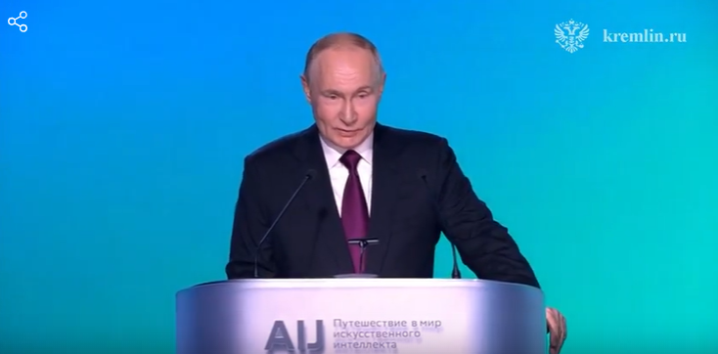
ИНЖЕНЕРНАЯ ШКОЛА ЦИФРОВЫХ ТЕХНОЛОГИЙ
Пленарное заседание конференции «Путешествие в мир искусственного интеллекта» (AI Journey) г. Москва, ноябрь 2025 года
«За обладание собственными, фундаментальными языковыми моделями конкурируют не только крупнейшие компании, но и целые ведущие государства»
«В России подавляющее большинство молодежи широко применяют нейросети в учебе, профессии и повседневной жизни»
«Такие модели … становятся одним из важнейших инструментов распространения информации, а значит, способны влиять на ценности, мировоззрение людей…»
«Технологии генеративного искусственного интеллекта становятся ключевыми, стратегическими»
В.В. Путин

Slide 6

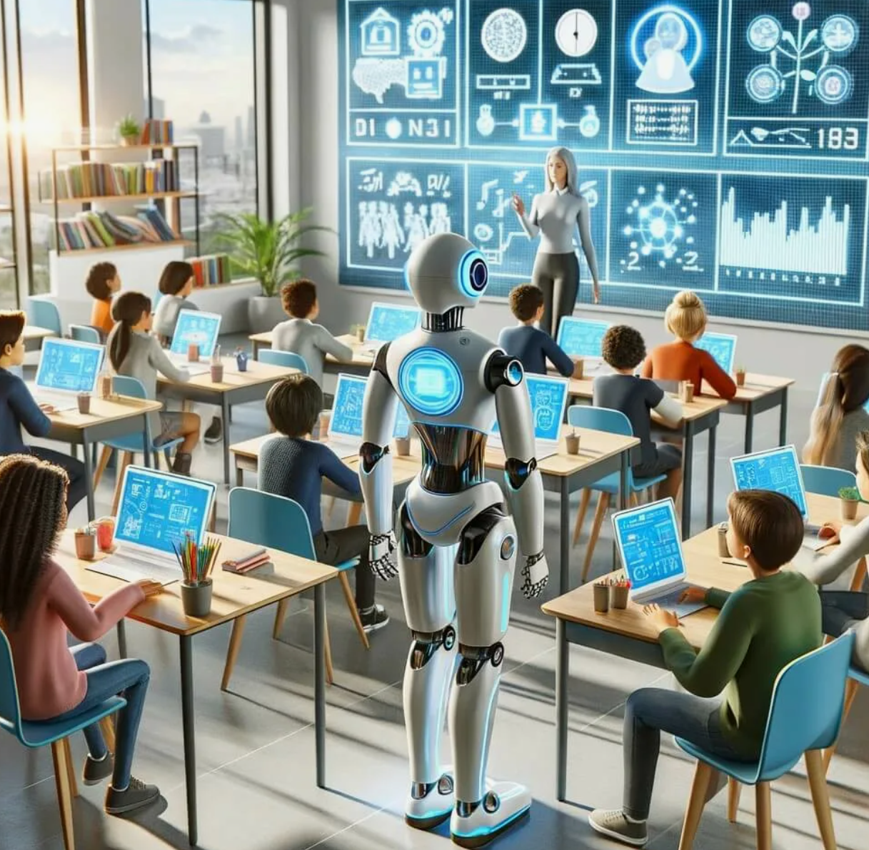
ИНЖЕНЕРНАЯ ШКОЛА ЦИФРОВЫХ ТЕХНОЛОГИЙ
ВОЗМОЖНОСТИ И РИСКИ ДЛЯ РАЗВИТИЯ ЧЕЛОВЕЧЕСКОГО ИНТЕЛЛЕКТА
О возможностях (трамплин для развития)
ИИ берет на себя рутину, освобождая время для живого общения, развития критического мышления и творческих задач.
ИИ открывает новые возможности для персонализации обучения. Мы можем перейти от системы «один для всех» к адаптивной траектории для каждого ученика.

Slide 7

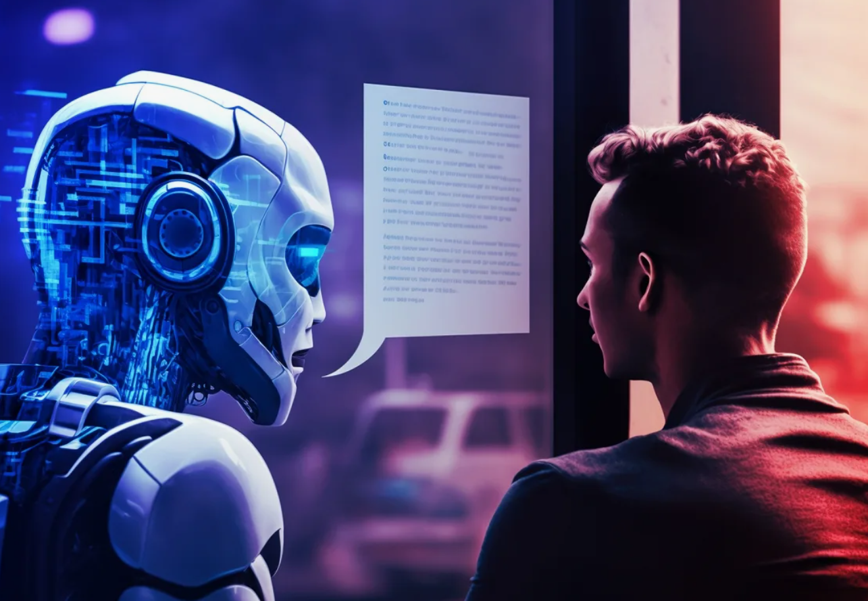
ИНЖЕНЕРНАЯ ШКОЛА ЦИФРОВЫХ ТЕХНОЛОГИЙ
ВОЗМОЖНОСТИ И РИСКИ ДЛЯ РАЗВИТИЯ ЧЕЛОВЕЧЕСКОГО ИНТЕЛЛЕКТА
О рисках (ловушки для разума)
«Цифровая атрофия» способности к мышлению – ИИ делает за нас домашние задания, генерирует тексты и решает задачи.
Без преодоления трудностей невозможно формирование нейронных связей – теряется способность к критическому, аналитическому и системному мышлению.
Неточности и ошибки (галлюцинации ИИ)

Slide 8


ИНЖЕНЕРНАЯ ШКОЛА ЦИФРОВЫХ ТЕХНОЛОГИЙ
СЦЕНАРИИ РАЗВИТИЯ
Сценарий | Описание
Пессимистичный | Безвозвратное погружение в тотальную симуляцию образовательной деятельности
Оптимистичный | Совместная эволюция образования и технологий. ИИ становится орудием для повышения эффективности естественного интеллекта.
Ключевая идея: нужна радикальная перестройка образовательной парадигмы.
Акцент на активную позицию субъекта, критическое мышление, способность эффективно использовать ИИ.

Slide 9
ИНЖЕНЕРНАЯ ШКОЛА ЦИФРОВЫХ ТЕХНОЛОГИЙ
Декларация этических принципов использования ИИ (НИУ ВШЭ, июнь 2024)
«Важно не только научиться работать с инструментами ИИ, но делать это осмысленно, критически оценивая получаемые результаты и возможные риски»
ПОЛОЖЕНИЕ о принципах использования искусственного интеллекта в образовательной деятельности (Сколтех, февраль 2025 года)
Использование ИИ в образовании базируется на следующих принципах:
человекоцентричность,
надёжность источников информации,
соблюдение требований академической честности.
Меморандум II форума «Искусственный интеллект в высшем образовании» (ТюмГУ, МФТИ, Центр "Сколково" и еще более 30 вузов, июль 2025)
Основная идея: не унификация, а осмысленный подход. Университеты сами решают, как внедрять ИИ, но должны иметь обоснованную и непротиворечивую позицию

Slide 10
ИНЖЕНЕРНАЯ ШКОЛА ЦИФРОВЫХ ТЕХНОЛОГИЙ
Самарина Ольга Владимировна,
кандидат физико-математических наук, доцент,
руководитель инженерной школы цифровых технологий
O_samarina@ugrasu.ru
8 (3467) 377-000 доб. 558
https://www.ugrasu.ru/

